Slide 1
Муниципальное бюджетное дошкольное образовательное учреждение детский сад №14 Нравственно – патриотическое воспитание через музыкально-художественную деятельность
Подготовила:
музыкальный руководитель высшей категории
Терехова Наталья Магомедовна

Slide 2
.
Нравственно - патриотическое воспитание - это основа формирования будущего гражданина. Чувство Родины.... Оно начинается у ребенка с отношения к семье, к самым близким людям - матери, отцу, бабушке, дедушке. Это корни, связывающие его с родным домом и ближайшим окружением.
Чувство Родины начинается с восхищения тем, что видит перед собой малыш, чему он изумляется и что вызывает отклик в его душе.
Нравственно – патриотическое воспитание является одним из важнейших звеньев системы воспитательной работы в детском саду в условиях введения ФГОС ДО . Одной из основных задач ФГОС ДО является: « объединение развития и воспитания в целостный образовательный процесс на основе духовно – нравственных и социокультурных ценностей и принятых в обществе правил и норм поведения в интересах человека, семьи, общества»
Актуальность
Воспитание чувства патриотизма у дошкольников – процесс сложный и длительный. Любовь к близким людям, к детскому саду, к родному городу и родной стране играют огромную роль в становлении личности ребенка.
Эта тема стала приоритетным направлением всей деятельности нашего дошкольного учреждения. Работа, проводимая педагогическим коллективом, по разработке и внедрению методов нравственно-патриотического воспитания дошкольников с обращением к основам народной жизни, к традиционной нравственности, чувству патриотизма, ярким страницам истории своей Родины стала чрезвычайно актуальной на данном историческом этапе. Вакуум, образовавшийся в нашем обществе в сфере нравственно-патриотического воспитания, уже обернулся большими проблемами для государства в целом и для каждого из нас в отдельности. Это искажение исторических событий, без духовность современной массовой культуры, кризис семьи и семейного воспитания, возрастающая агрессия в обществе, озлобленность и т.п.

Slide 3
Нравственно-патриотическое воспитание посредством музыки
Музыкальное искусство в педагогике является важным и эффективным средством воспитательного воздействия на ребенка. Ввести маленьких детей в прекрасный мир музыки, воспитывая на ее основе добрые чувства, прививая нравственные качества – какая это благодарная и вместе с тем важная задача! Понятие «нравственность» включает внутренние, духовные качества, которыми руководствуется человек, этические нормы правила поведения, определяемые этими качествами.
Суть нравственно-патриотического воспитания состоит в том, чтобы посеять и взрастить в детской душе семена любви к родной природе, к родному дому и семье, к истории и культуре страны, созданной трудами родных и близких людей, тех, кого зовут соотечественниками
Цель моей работы в данном направлении: воспитание гуманной, духовно – нравственной личности, достойных, будущих граждан России, патриотов своего Отечества средствами музыки. Задачи: *Формировать духовно-нравственное отношение и чувство сопричастности к родной стране, краю, дому, семье, детскому саду; *Развивать познавательные, художественные и творческие способности детей через ознакомление с музыкальными произведениями, русским народным фольклором; *Воспитывать потребность в познавательной активности через восприятие русских произведений искусства.

Slide 4
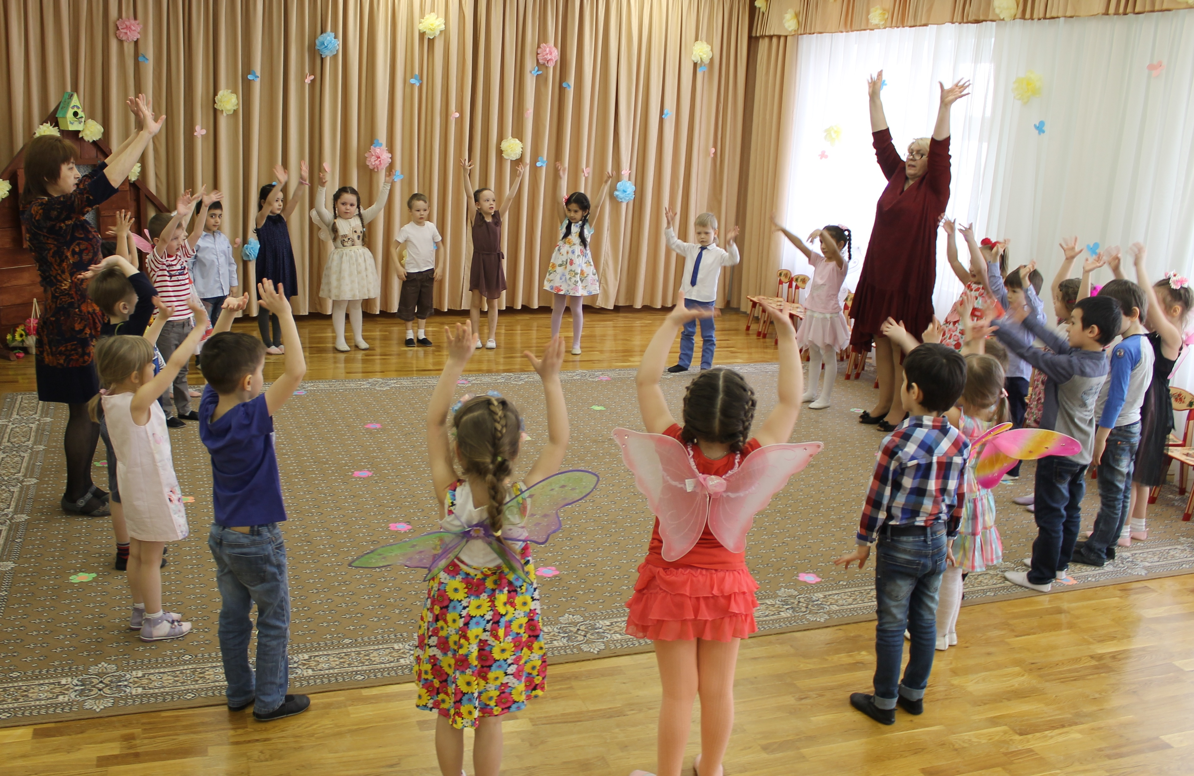
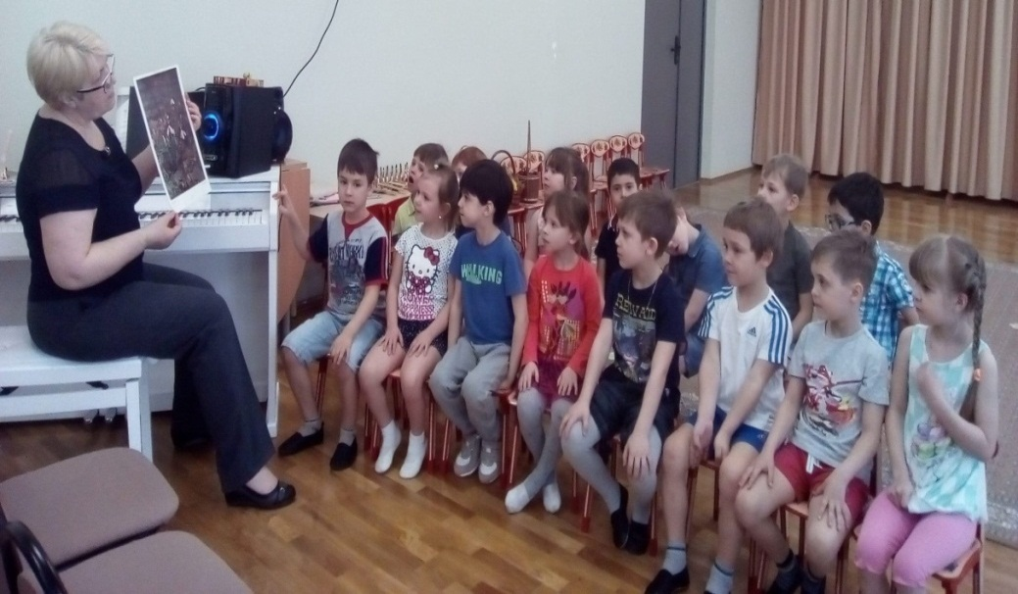
Организованная образовательная деятельность
Свою образовательную деятельность, утренники, музыкальные гостиные , интегрированные и тематические занятия, стараюсь строить так, чтобы дети знали и понимали: Родина – это все, что их окружает, родные и близкие люди, которые заботятся о них, родная природа, родная речь, песни и стихи обо всем этом, музыка к танцам с родными интонациями – все это учит ребенка гордится этим и бережно ко всему относиться.
Произведения русского музыкального и устного народного творчества , используемые в работе с дошкольниками, просты, образны, мелодичны, поэтому дети их быстро усваивают. Интонационные достоинства песен позволяют детям использовать их как в младшем возрасте, так и в старшем.

Slide 5
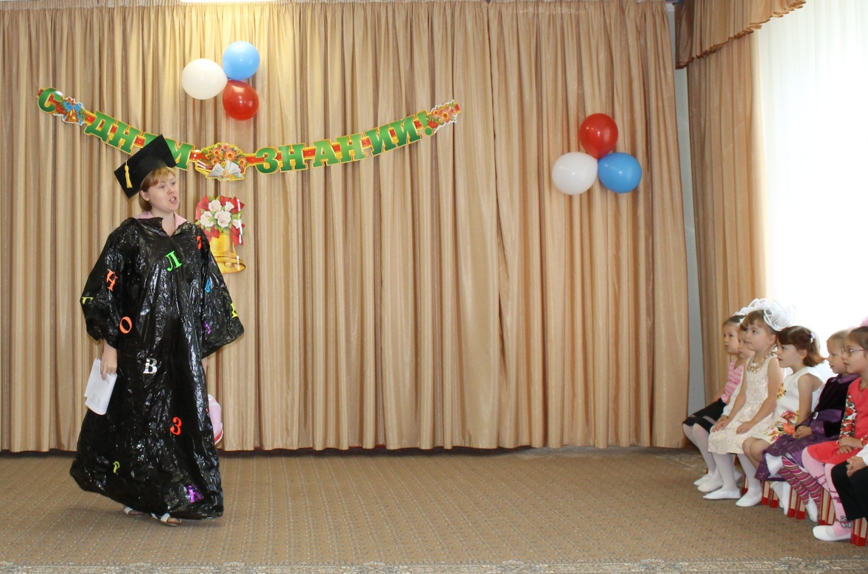
Уже 1 сентября, в День знаний ребенок учится понимать и осмысливать, для чего нужно учиться, получать знания. Мечтая стать врачами, учителями, строителями, космонавтами, учеными, политиками, помогая людям, они приходят к пониманию того, что делают страну, в которой живут еще сильнее, красивее, успешнее, богаче.
Встреча с магистром всех наук

Slide 6
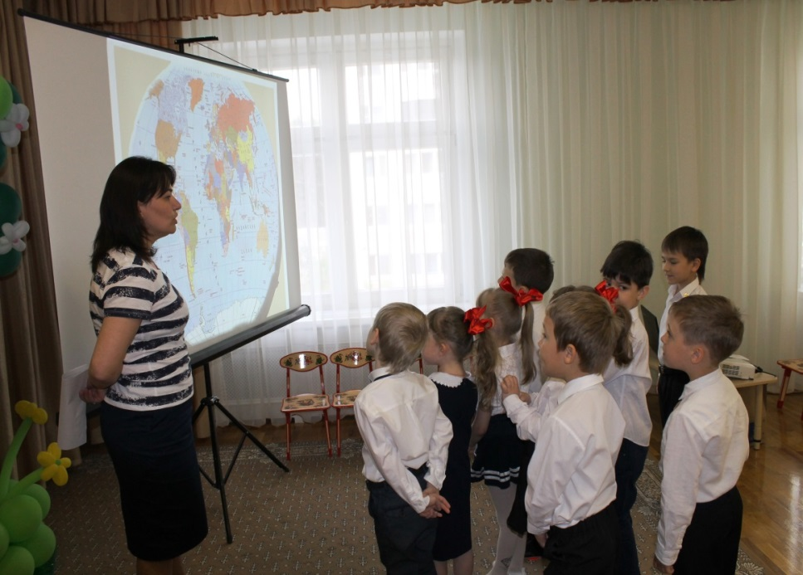
«МЫ-РОССИЯНЕ»
Так называется тематическое занятие, которое мы совместно с воспитателями проводим накануне Дня Независимости России. Это занятие объединяет детей, воспитывает дружелюбие, чувство товарищества и взаимопомощи, любовь и гордость к отчизне, уважение к традициям народа и края.

Slide 7
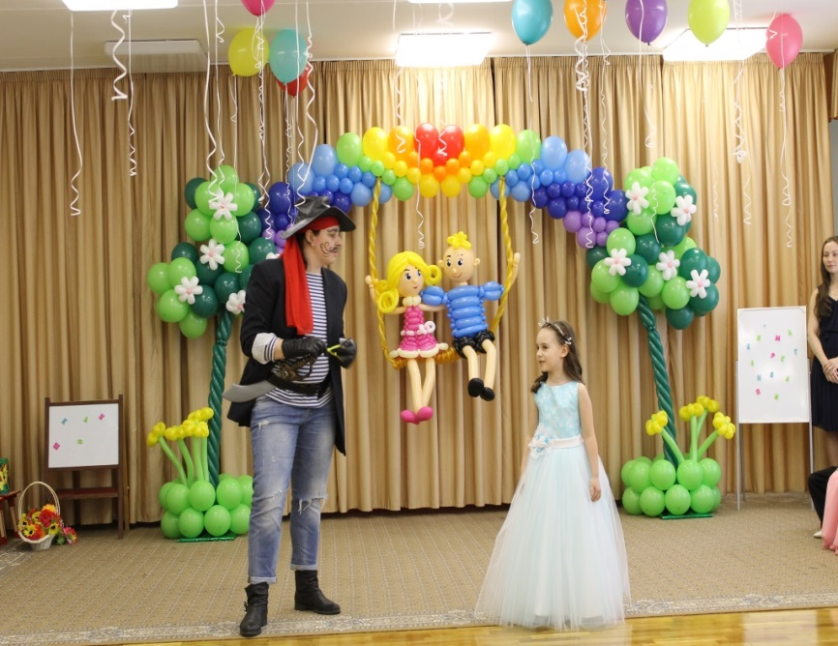
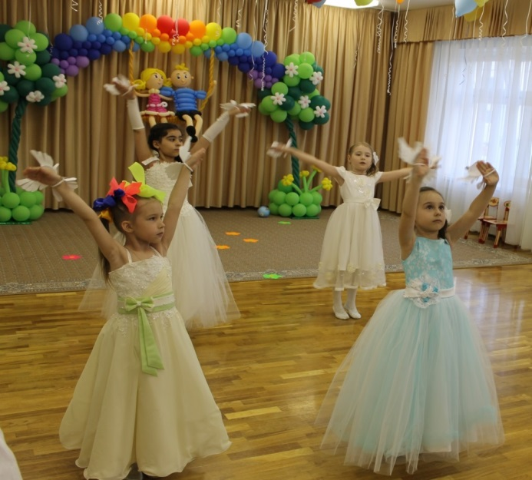
«ДО СВИДАНЬЯ, ДЕТСКИЙ САД»
Выпускной в детском саду – это особый праздник
для детей. Он дает возможность почувствовать
себя повзрослевшими, сплоченными, дружными.
Прощаясь с детским садом, дети ощущают чувство
грусти, любви, нежности, благодарности. Ведь, детский сад – это неотъемлемая часть их жизни, где их любили, заботились о них, где они получали знания и первый жизненный опыт. В то же время, чувство радости и ожидания чего-то нового и неизведанного переполняет их.

Slide 8
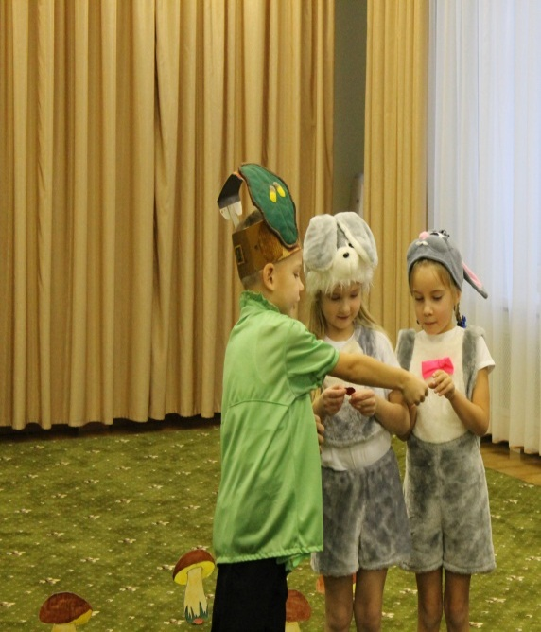
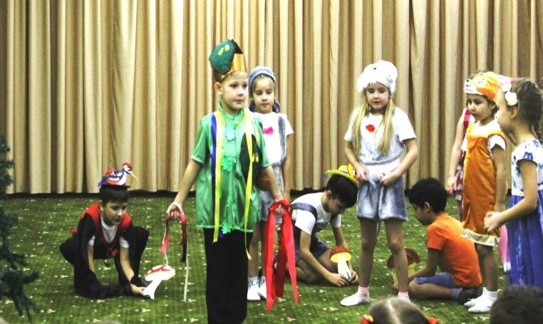
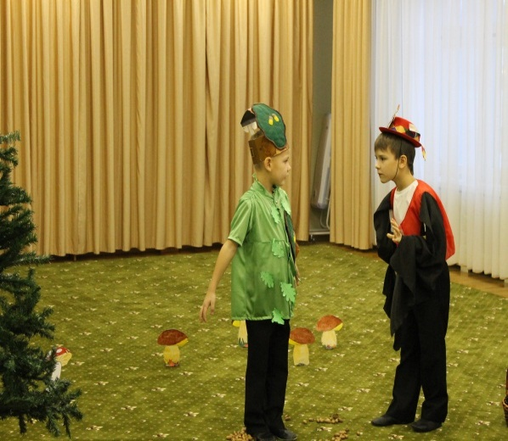
Экологическая СКАЗКА
«ПРО ДУБ, ЛЕСНЫХ ЗВЕРЕЙ И ДОБРЫЕ ДЕЛА»
Чувство любви к родной природе – ещё одно из слагаемых патриотизма.
Именно воспитанием любви к родной природе ,можно и нужно развивать патриотическое чувство дошкольников: ведь природные явления и объекты, окружающие ребёнка, ближе ему и легче для его восприятия. сильнее воздействуют на эмоциональную сферу. В нашем детском саду это достигается разными средствами. В том числе и средствами музыкального искусства. Через восприятие музыкальных образов, я воспитываю такое отношение к образам реальной природы, которое вызывает у детей разнообразные эмоциональные переживания, чувства радости, грусти, нежности и доброты.

Slide 9
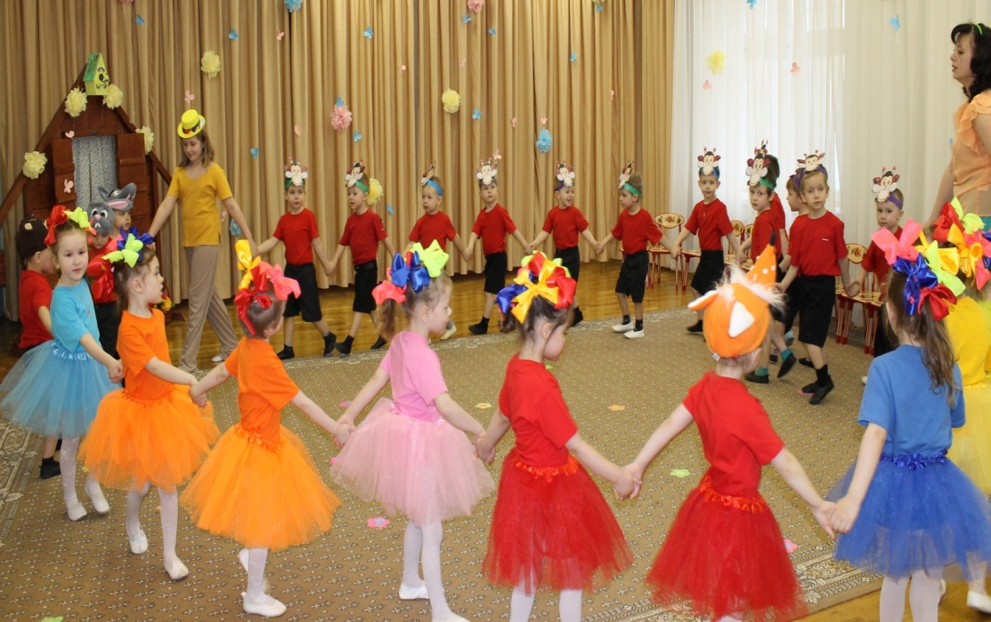
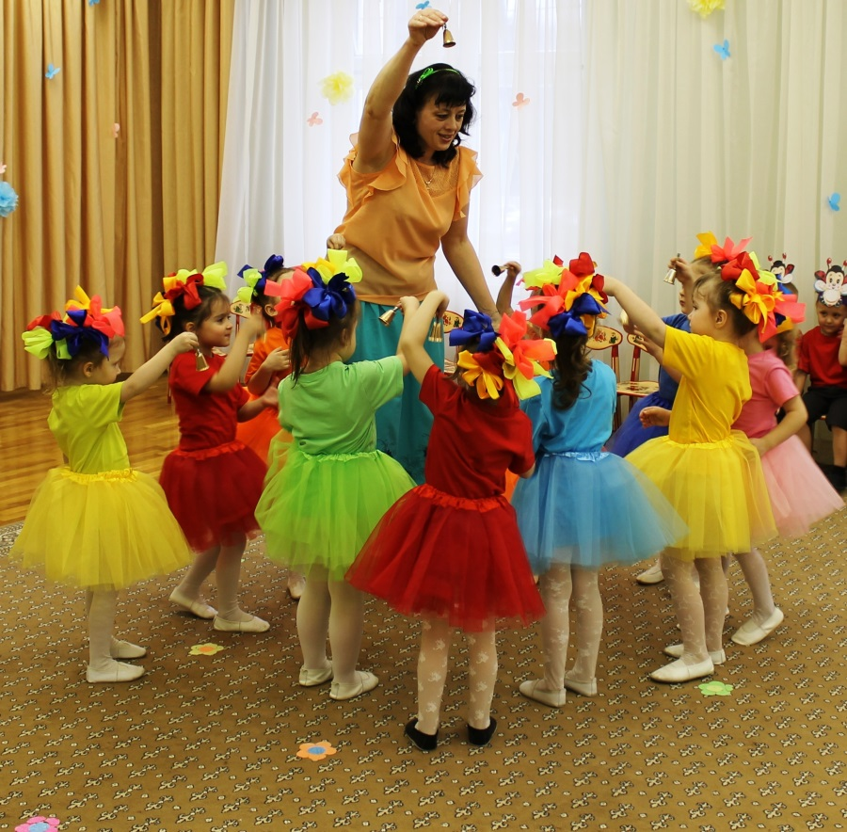
Встреча Весны в родном краю

Slide 10
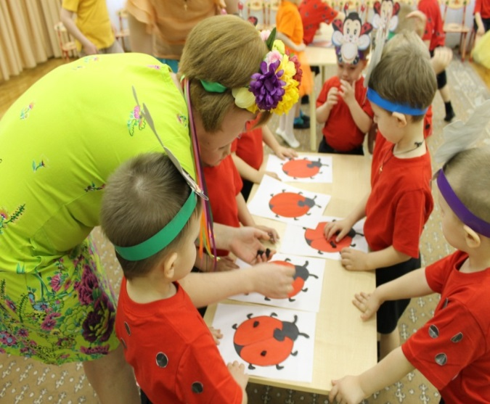
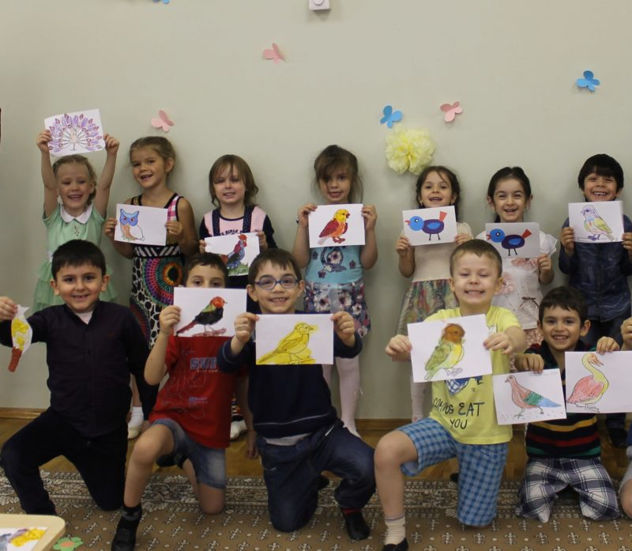
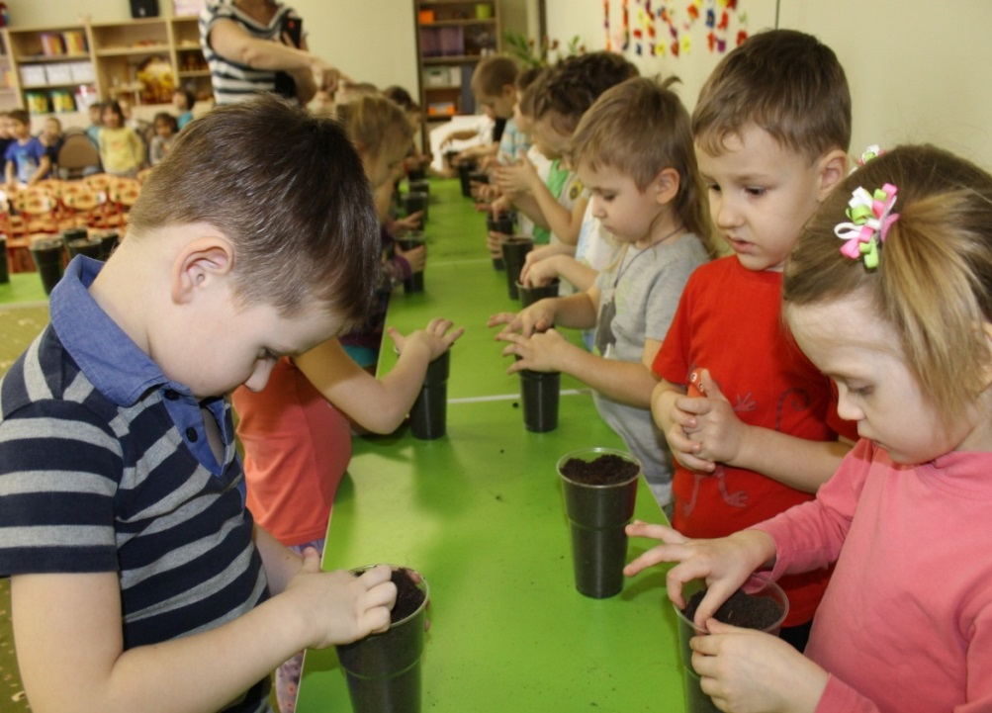
Интегрированные занятия –
одна из любимых форм
организованной
образовательной
деятельности
Систематично в своей работе использую взаимосвязь музыкального и изобразительного искусства
Экологическая акция
«Посади дерево»

Slide 11
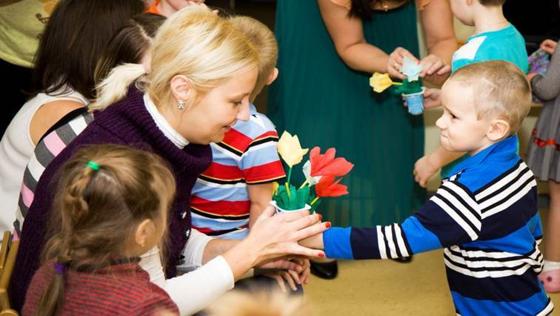
Следующим этапом в этом направлении является использование музыки при ознакомлении с образом Родины.
Для ребёнка-дошкольника Родина – это близкие родные люди, окружающие его.
.
Семья для маленького ребенка– это целый мир.
В семье ребенок приобретает первоначальный опыт общения, умения жить среди людей. В повседневном общении с родителями малыш познает мир, подражает взрослым, приобретает жизненный опыт, усваивает нормы поведения.
В своей работе огромное значение я придаю взаимодействию с родителями. Они принимают самое активное участие во всех наших мероприятиях. Это доставляет огромную радость детям. Воспитывает в них чувство гордости за своих пап и мам.

Slide 12
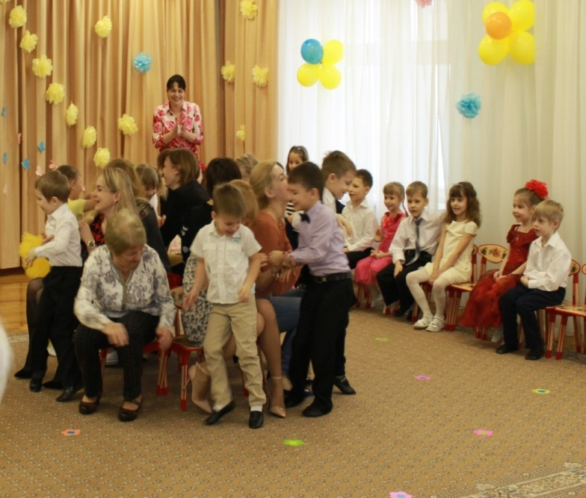
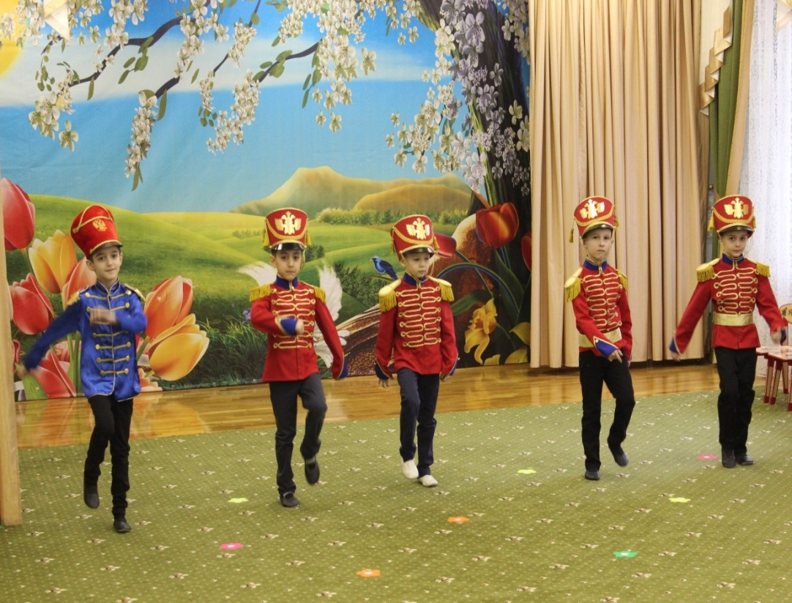
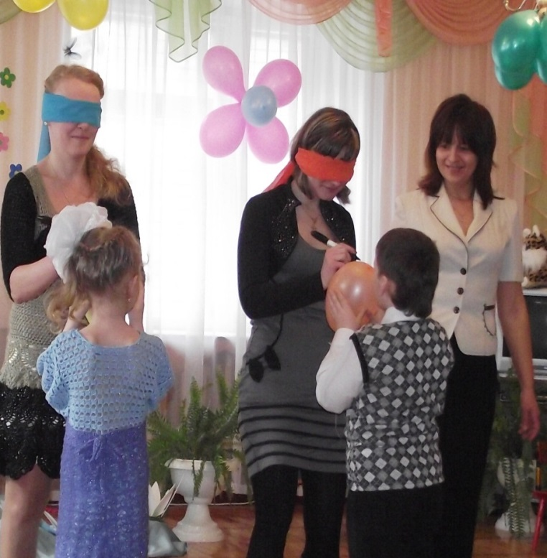
«С
ДНЕМ МАТЕРИ!»
8 МАРТА

Slide 13
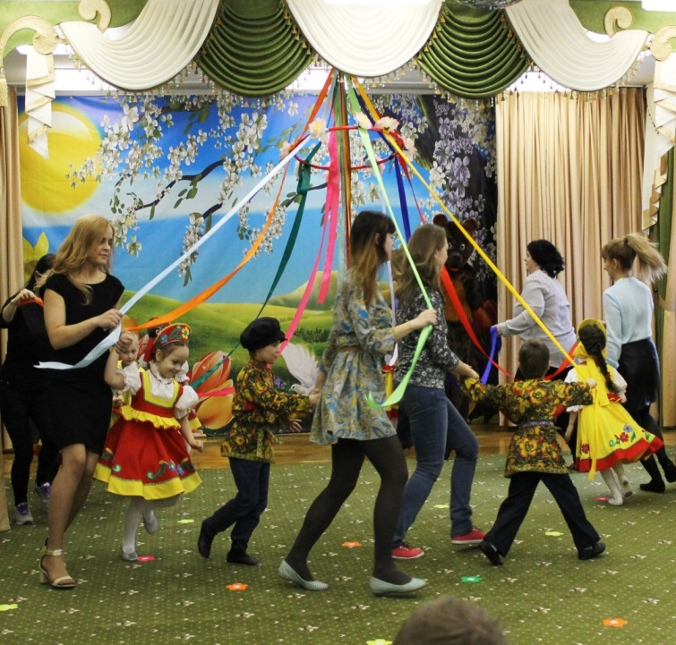
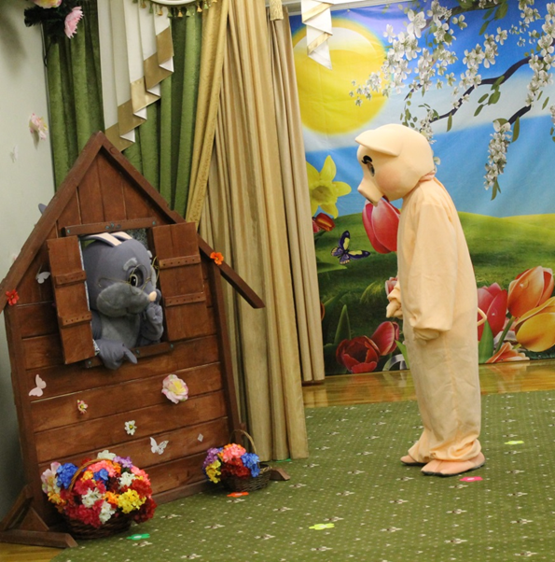
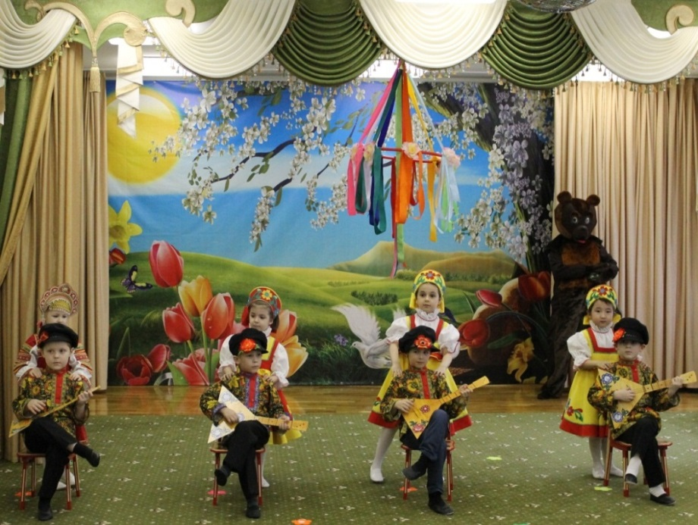
Весенние хороводы, танцы, песни, добрые сказки
для любимых женщин

Slide 14
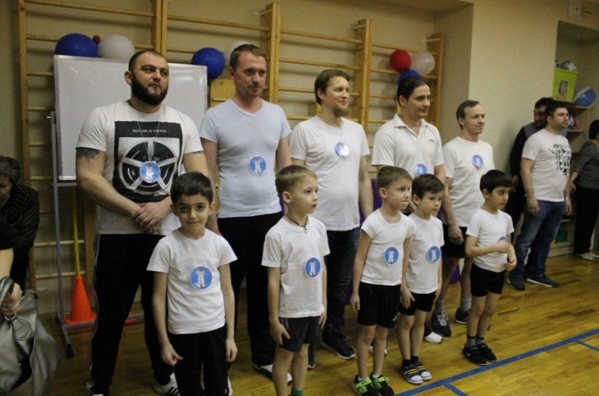
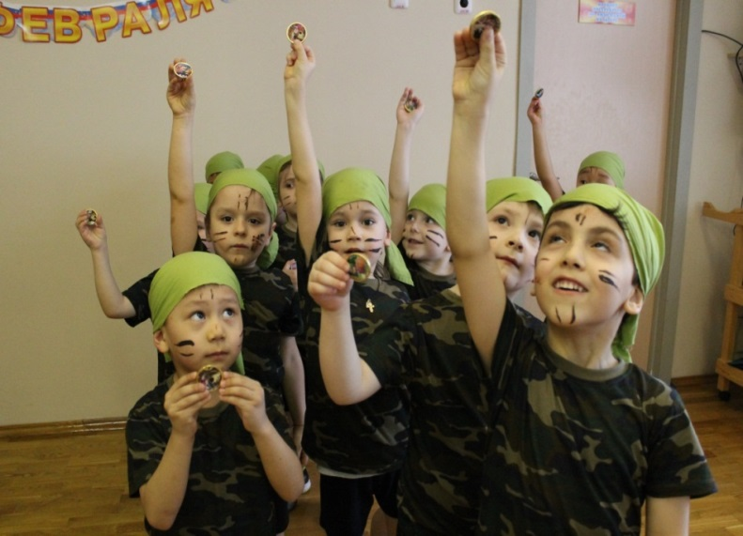
Праздник настоящих мужчин
Особое значение в рамках нравственно- патриотического воспитания имеет тема «Защитников Отечества». Эта тема очень любима детьми, тем более что основную массу наших воспитанников составляют мальчишки. Песни военной тематики легко запоминаются ребятами. Они написаны в жанре марша, содержание их созвучно с желанием ребят быть сильными и смелыми, как защитники нашей Родины!

Slide 15
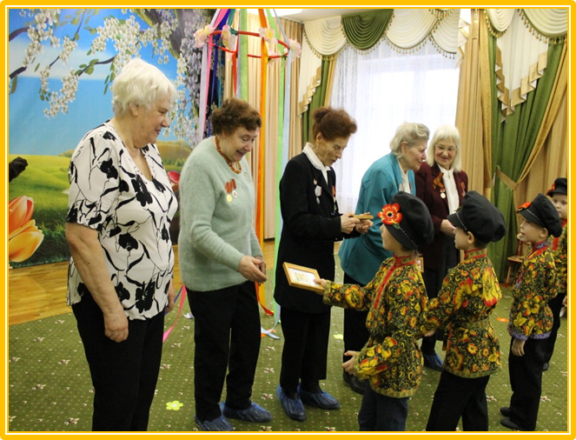
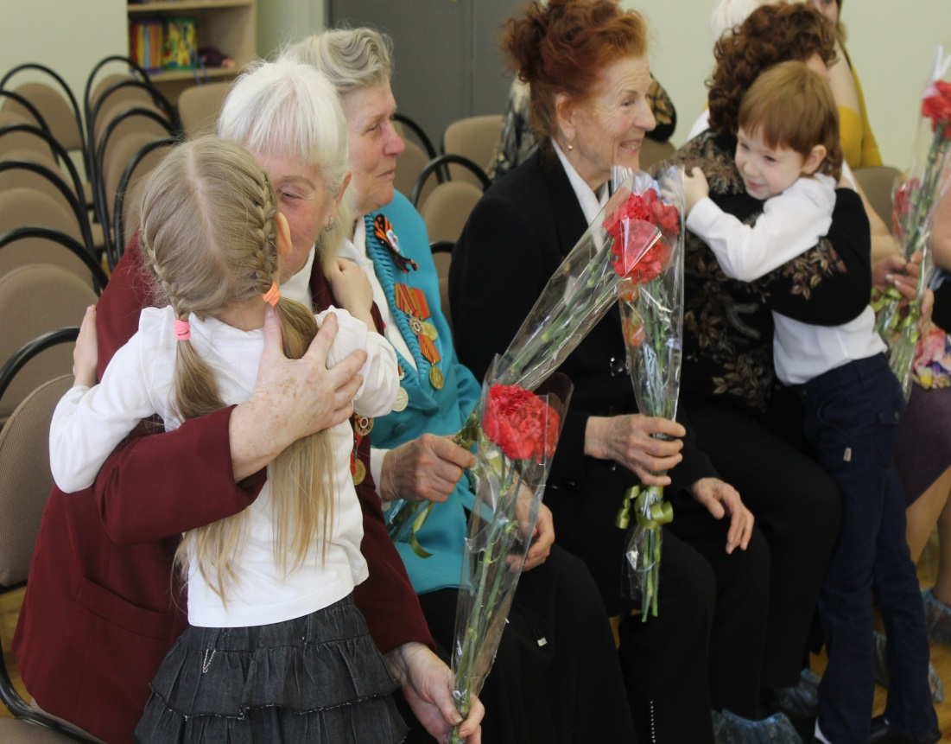
День Победы
На праздник «День Победы» к ребятам приходят убелённые сединами участники той страшной войны. Такие встречи надолго остаются в памяти ребят и являются важнейшим фактором в формировании их морального облика и духовного воспитания.

Slide 16
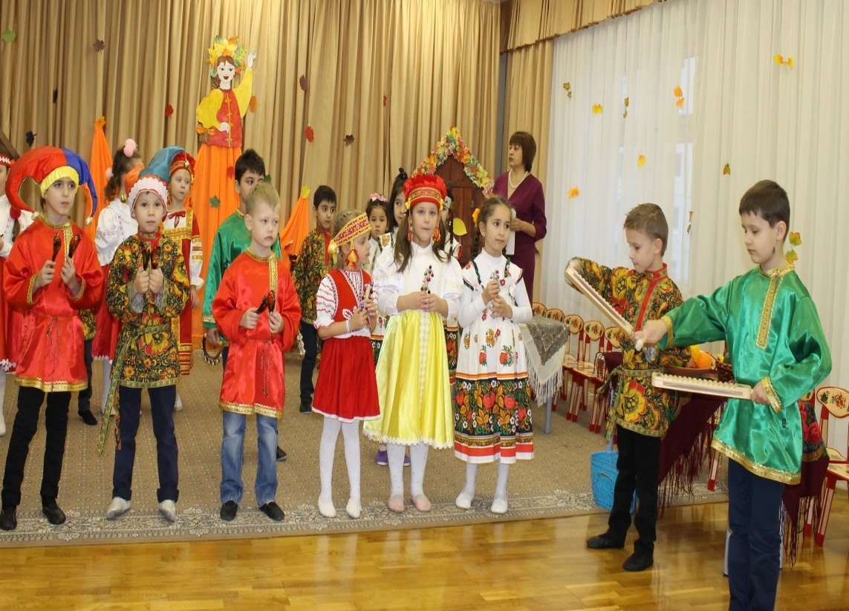
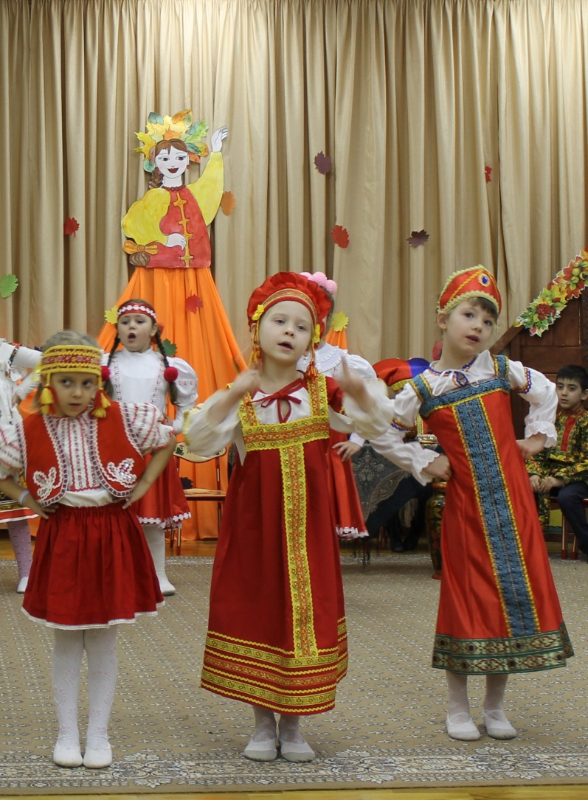
«Осенняя ярмарка»
Приобщить детей к истокам русской
народной культуры помогает фольклор.
Почти на всех праздниках, развлечениях,
тематических и интегрированных занятиях
я обращаюсь к русскому народному
фольклору.
Народные песни, танцы, игры,
инсценировки помогают детям ближе узнать
свой край, традиции своего народа, свою
историю

Slide 17
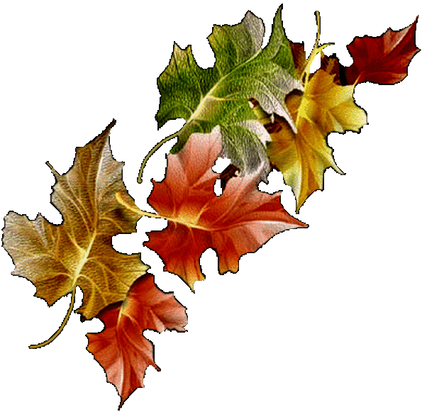
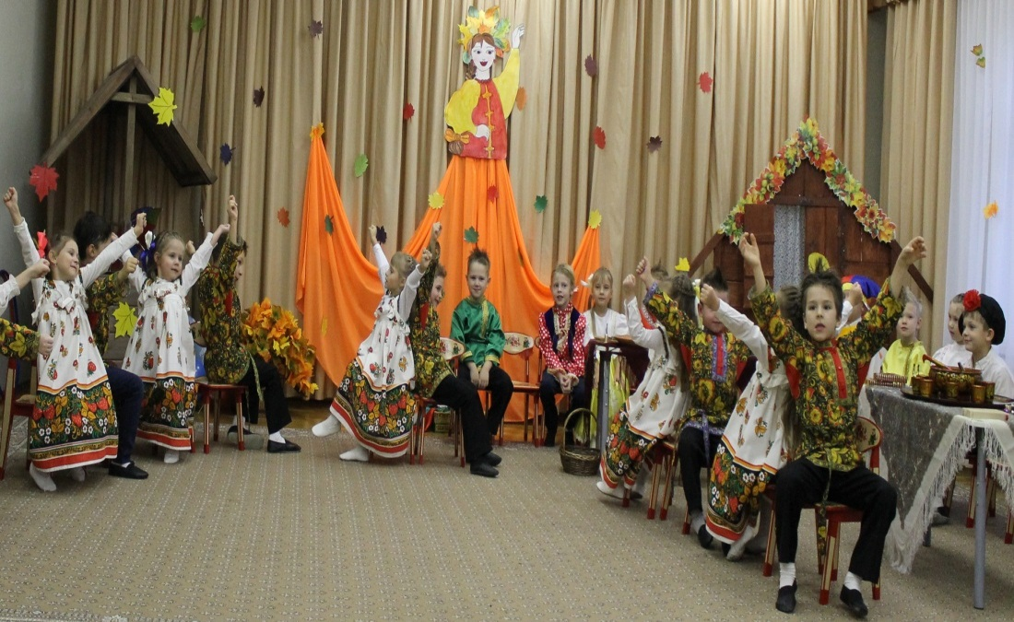
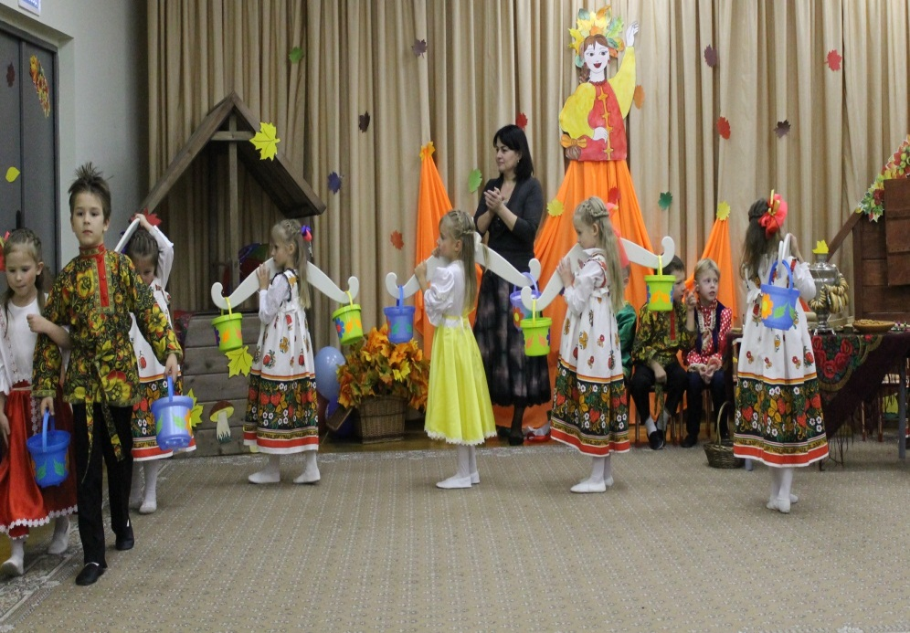

Slide 18
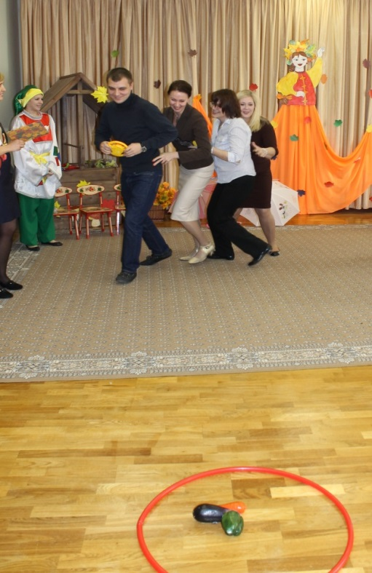
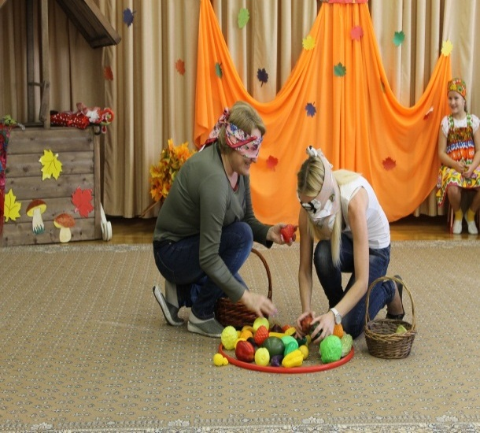

Slide 19
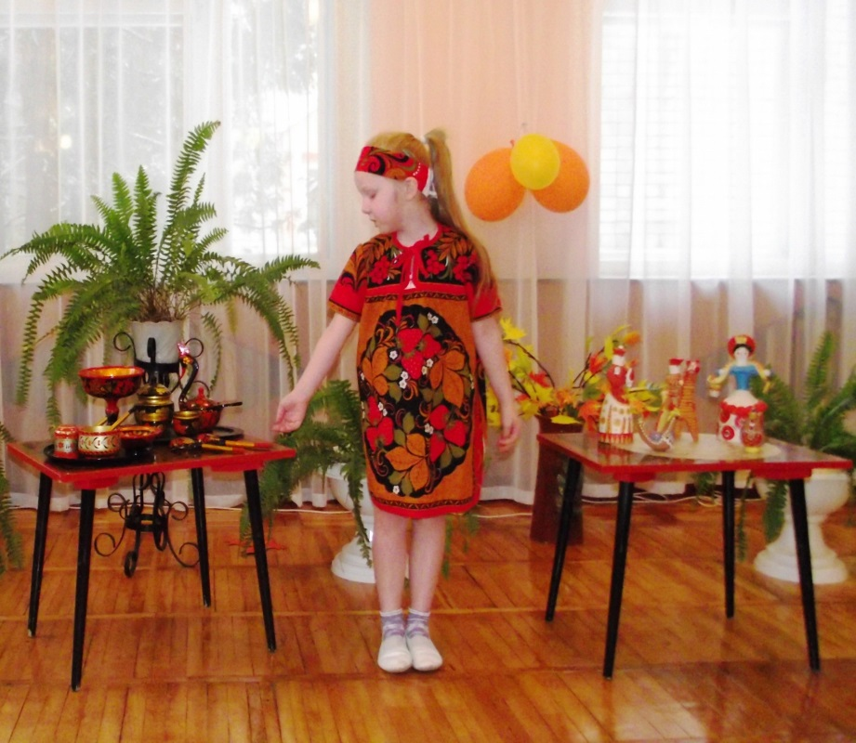
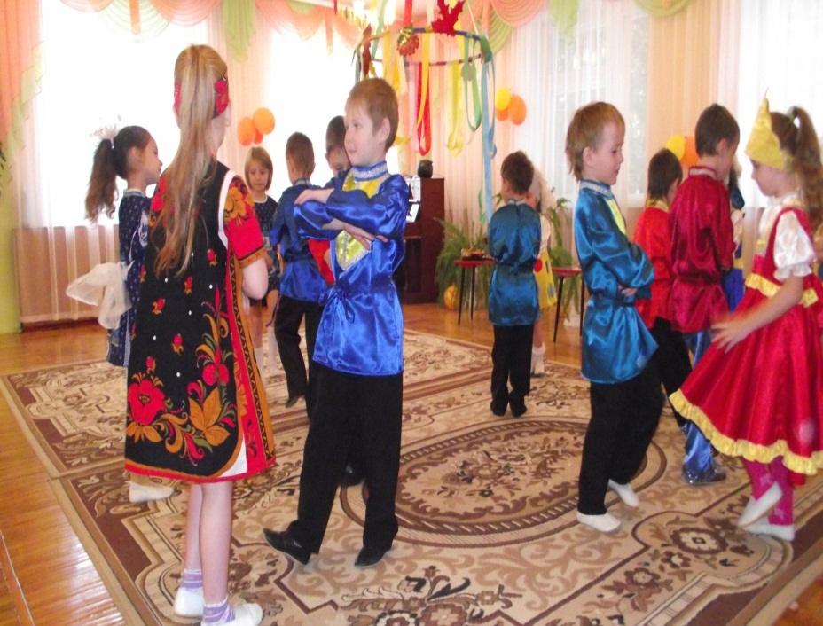
«Кузьминки»
На таком мероприятии дети знакомятся с различными видами русских ремесел.

Slide 20
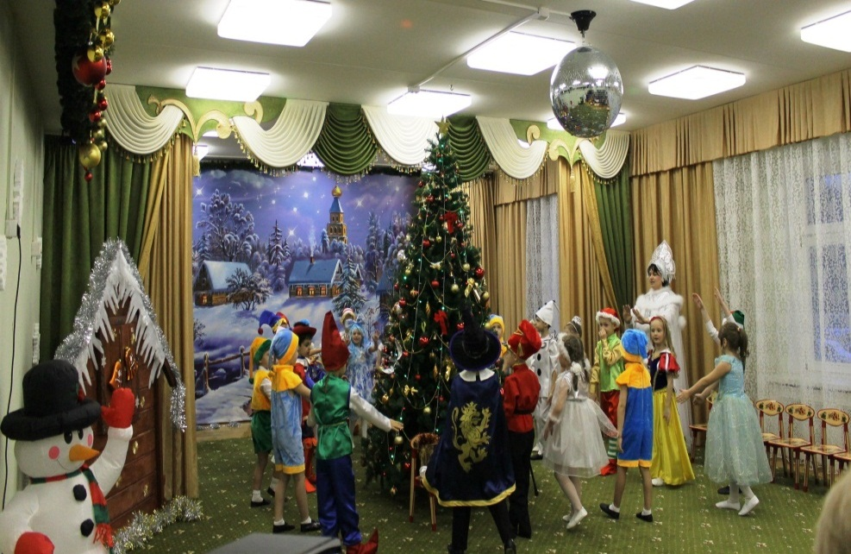
«Новогодняя сказка»
Новогодние утренники дают детям возможность окунуться в мир русской народной сказки, встретиться с полюбившимися героями: с Зимушкой, Снегурочкой, Дедом Морозом, Кикиморой, Емелей, Настенькой и другими персонажами.
Можно превратиться в метелицу, снежинок, и закружиться в легком танце . Или на некоторое время стать лесным жителя и повеселиться у новогодней елочки
Хороводы вокруг елки
Встреча
с любимыми героями

Slide 21
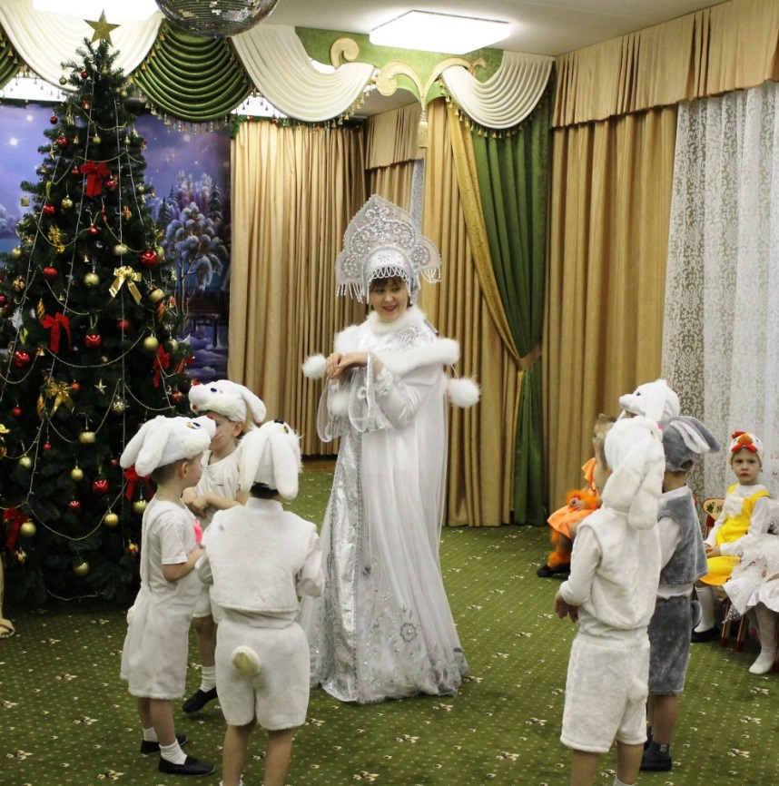
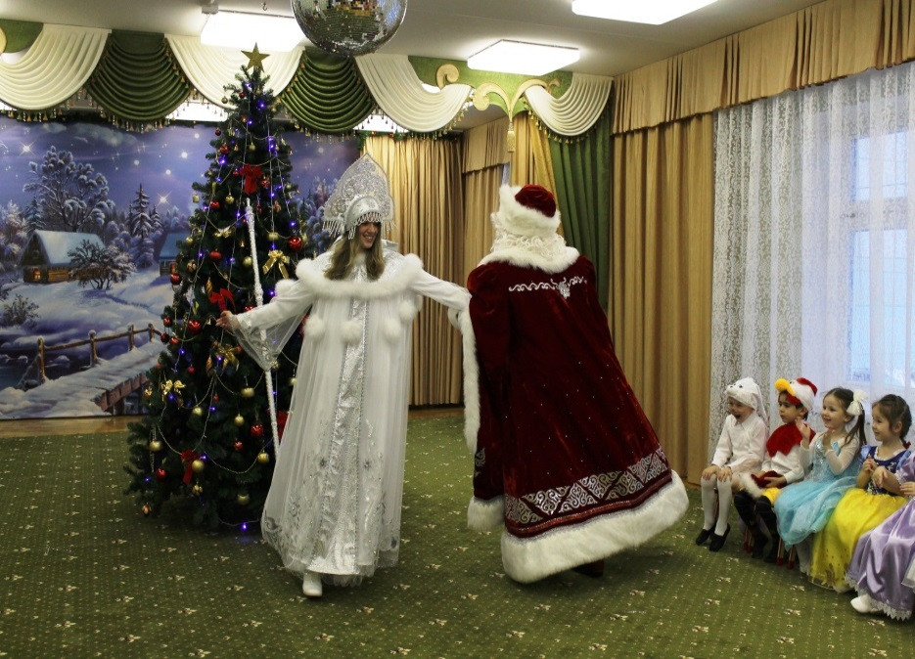
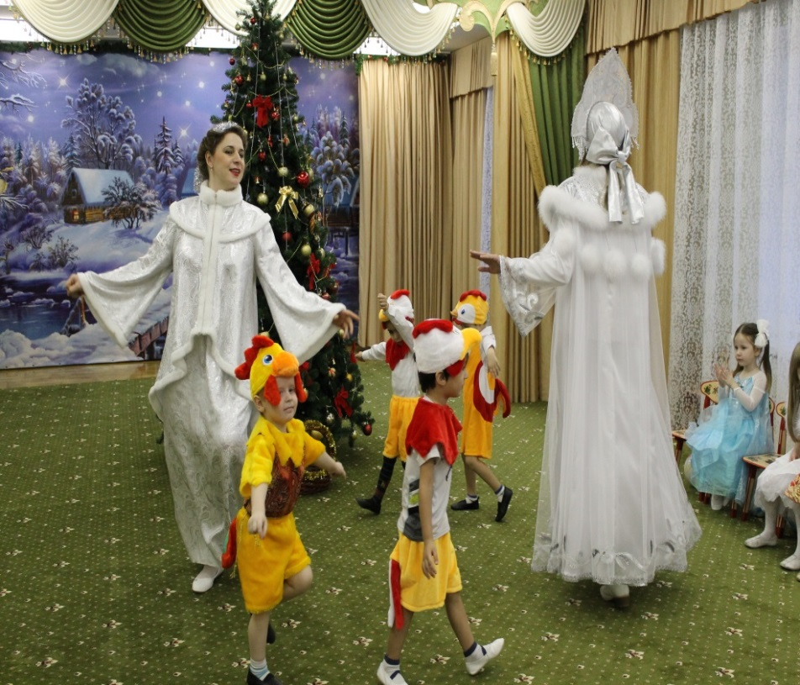
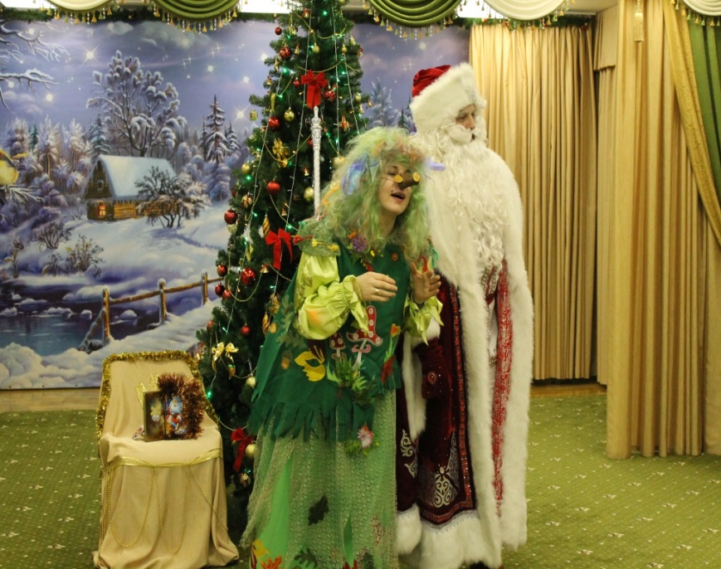

Slide 22
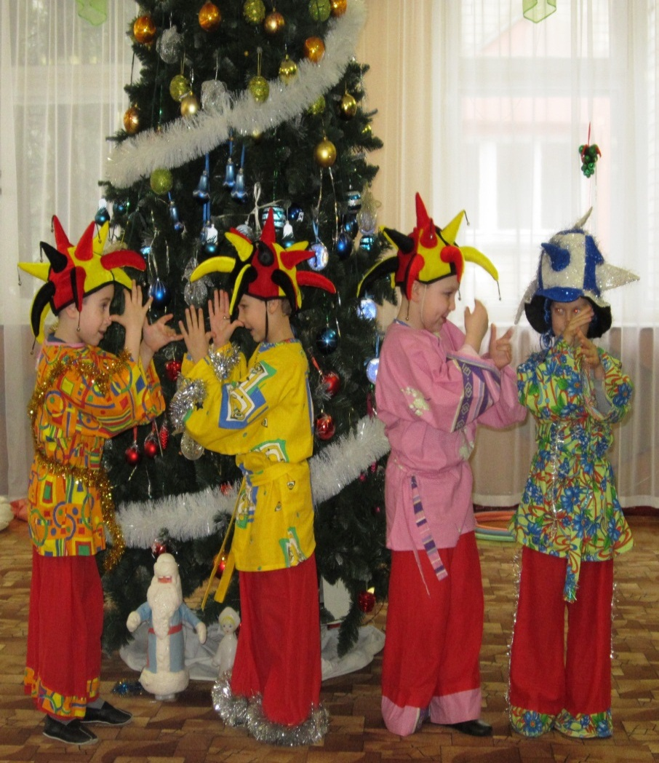
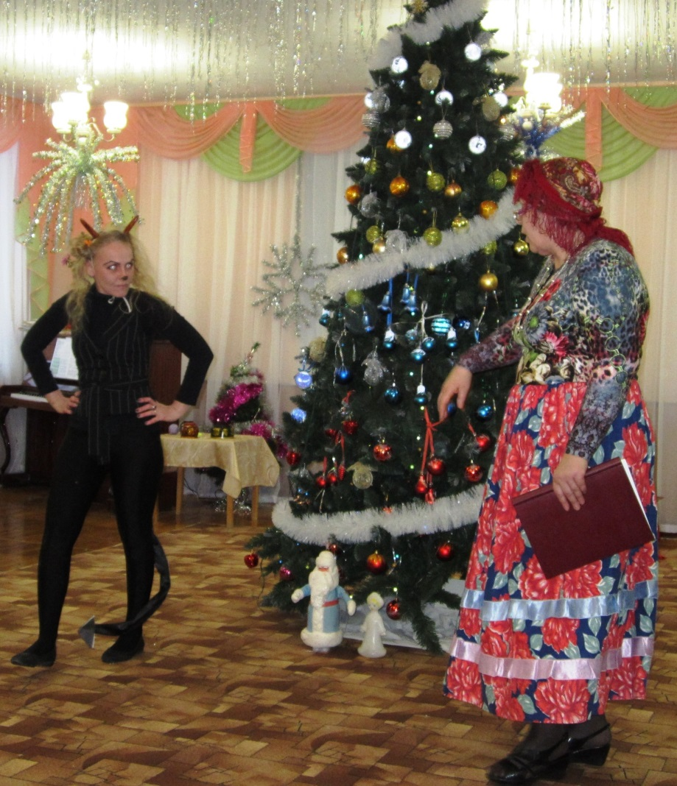
«Пришли святки - запевай колядки!»

Slide 23
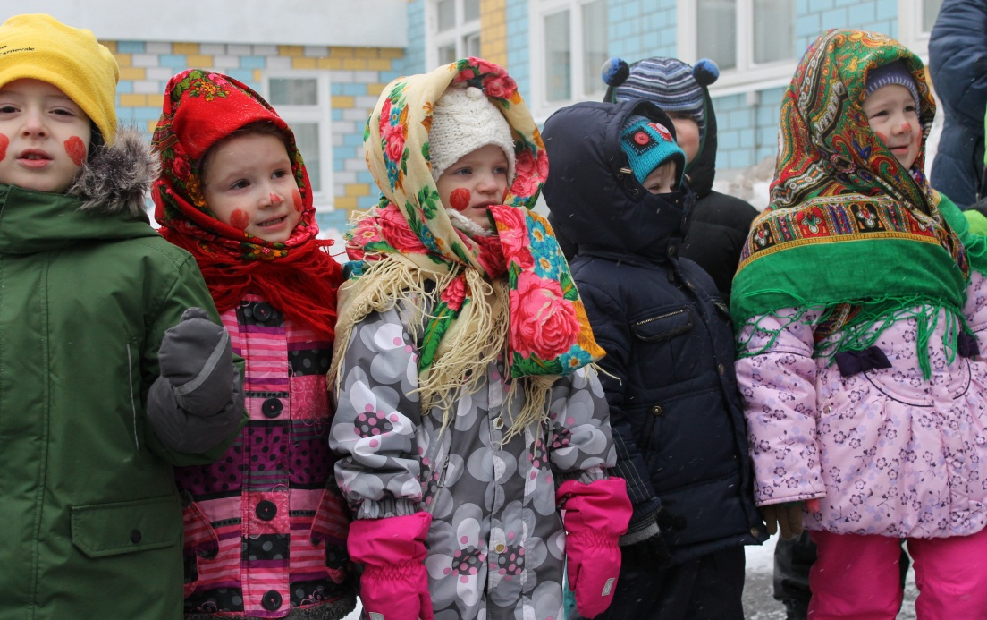
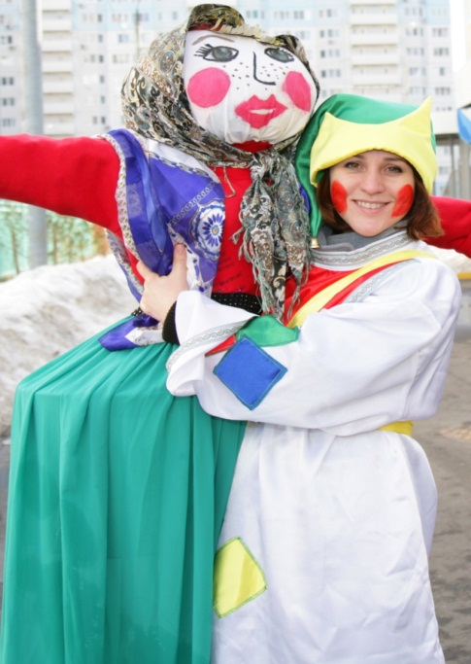
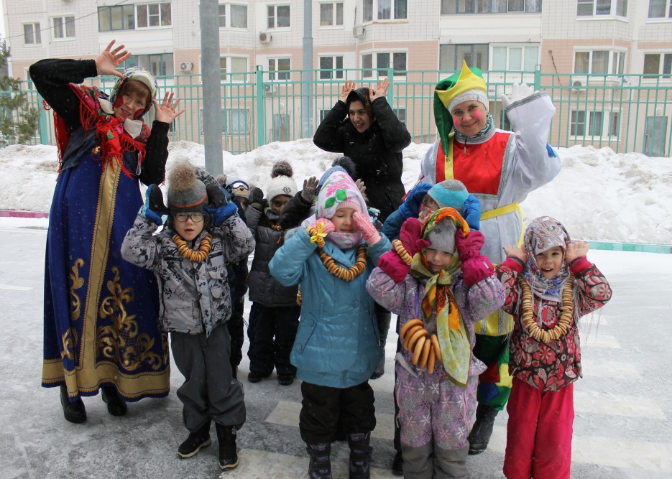
«Прощай, Масленица!»

Slide 24
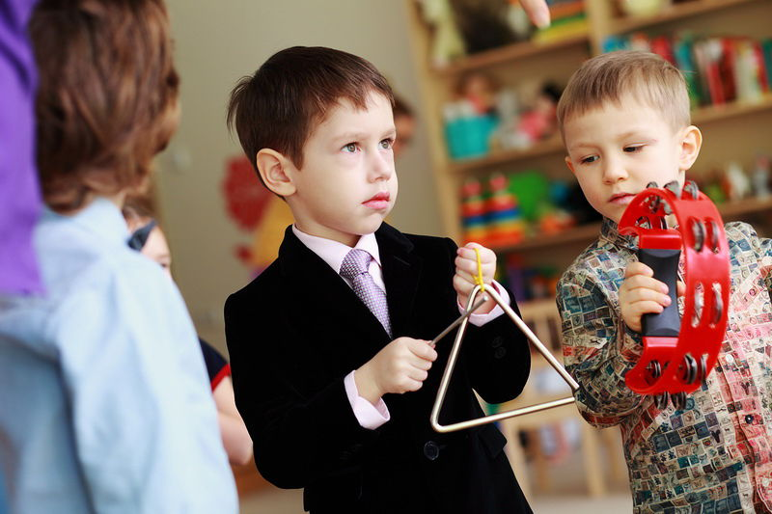
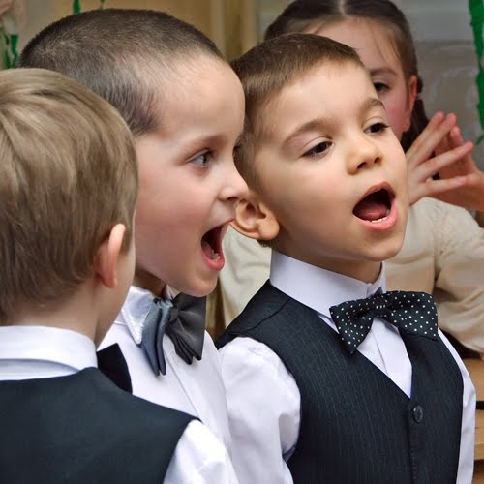
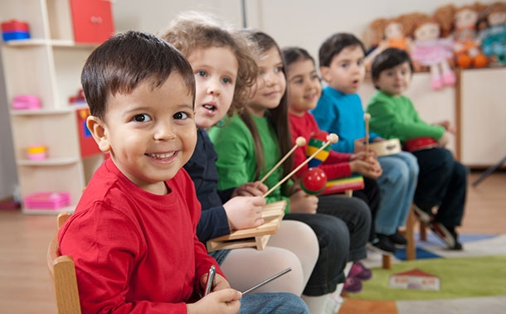
«Музыка – необходимый душевный атрибут человеческого существования»
Аристотель.
Поскольку музыка способна воздействовать на чувства, настроения ребёнка, она способна преобразовать его нравственный и духовный мир.

Slide 25
Благодарю за внимание.

